Slide 1
防溺水专题家长会

Slide 2
水能哺育生命！
水， 也能夺走生命！
珍爱生命！远离溺水！ 刻不容缓！

Slide 3
目录
1
3
案例点击
防溺水安全知识
2
血的教训

Slide 4
1
案例点击

Slide 5
https://www.ypppt.com/
数 据
溺水死亡率为8.77%
0岁至14岁的占56.58%
中国溺水死亡率为8.77%，其中0岁至14岁的占56.58%，是这个年龄段的第一死因。

Slide 6
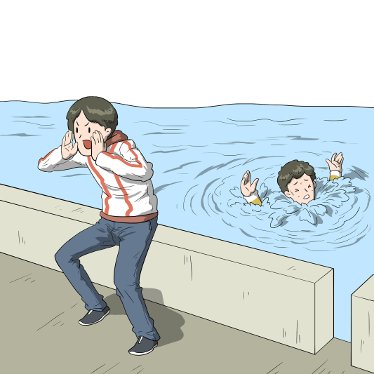
案例点击
2016年5月儿童溺水事故盘点
案例一：四川一小学生溺水身亡同伴隐瞒实情
2016年5月4日下午，四川宜宾一名三年小学生不慎落水溺亡。而与其同行的学生因害怕被老师家长责骂，而故意隐瞒同伴落水溺亡的事实。

Slide 7
案例点击
2016年5月儿童溺水事故盘点
案例二：双胞胎兄弟出门玩耍一起落水殒命
5月21日中午,在枣庄市台儿庄区涧头集镇,一对姓刘的双胞胎兄弟出门玩耍,一出去就没了踪迹。时隔一天,有人在村南边一个水塘边发现孩子的鞋,众人将水抽出后发现了两人的尸体。
PPT下载 http://www.1ppt.com/xiazai/

Slide 8
案例点击
2016年5月儿童溺水事故盘点
案例三：遂宁5岁小孩小区内下水道溺亡警方发布情况通报
5月28日，一名5岁小孩在遂宁(微博)安居刘家坝小区不慎掉进下水道，经抢救无效身亡。随后，死者家属将遗体放置到安居区人民政府大门口，要求赔偿。

Slide 9
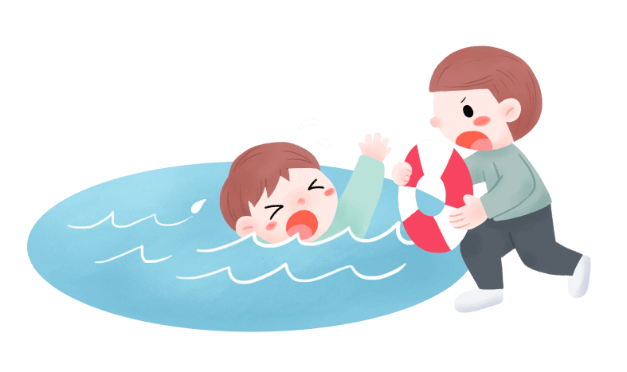
案例点击
2016年5月儿童溺水事故盘点
案例四：万宁3个孩子到水库游泳2人溺亡 最小的才6岁
5月29日中午12时许，万宁的三名小孩结伴外出玩水，不慎溺水。其中一男一女两名小孩经抢救无效死亡，另一名女孩经抢救已恢复生命体征，正在接受进一步治疗。

Slide 10
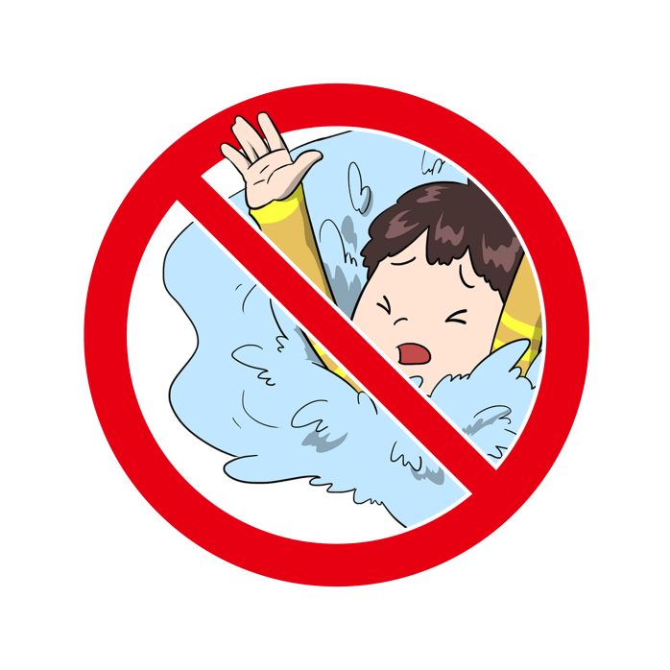
案例点击
2016年5月儿童溺水事故盘点
案例五：贺兰县如意湖孩童溺亡市民伸出援手没能挽回
5月29日下午1时30分，贺兰县如意湖发生一起悲剧。两名孩童在水池戏水时不慎落水，其中一名孩童因落水时间过长经抢救无效后离世。

Slide 11
案例点击
2016年5月儿童溺水事故盘点
案例六：阆中12岁小孩溺水身亡 警方介入调查
5月29日，在阆中市河溪金银台水电站附近，一名12岁少年不幸溺亡。溺水少年是阆中扶农人，他将另一个落水的小孩救了起来，自己却因体力不支，再也没能回到岸边。

Slide 12
儿童溺水事件数量远远不止以上这些，伤亡人数也远远超过人们的想像……

Slide 13
这一桩桩事例告诫我们：
家长要告诫孩子不去水边玩耍，更不能去野外游泳，做好对儿童的监护。

Slide 14
2
血的教训

Slide 15
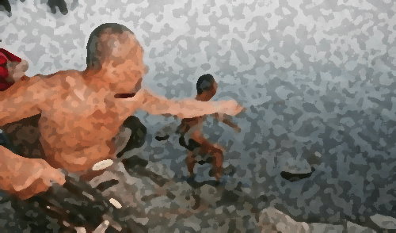
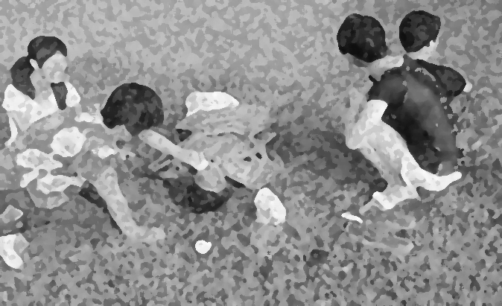
血的教训
溺水身亡亲人悲痛欲绝欲哭无泪
抢救人员拉网打捞失水儿童
Notes:
https://www.ypppt.com/

Slide 16
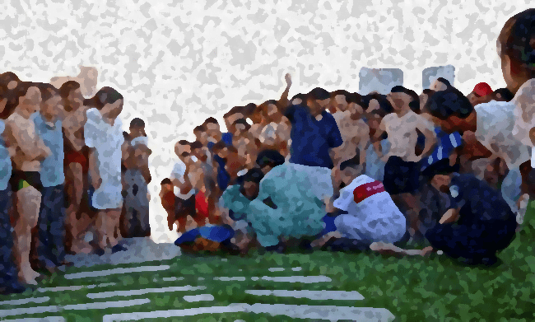
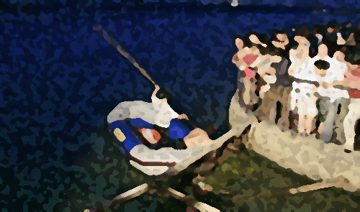
血的教训
打捞现场，谁最揪心？是爸爸妈妈
不听劝告，发生溺水事故，紧张的现场急救

Slide 17
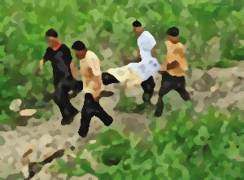
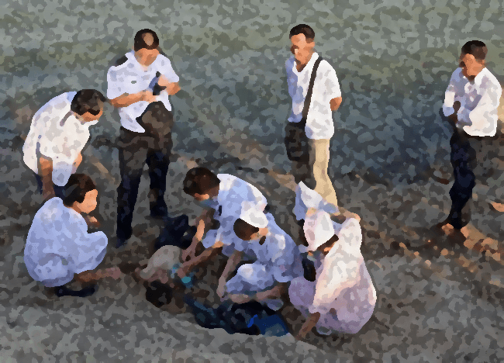
血的教训
溺水身亡瞬间生命消失
可不听劝告，又有什么办法呢？

Slide 18
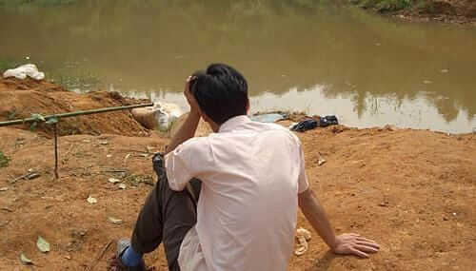
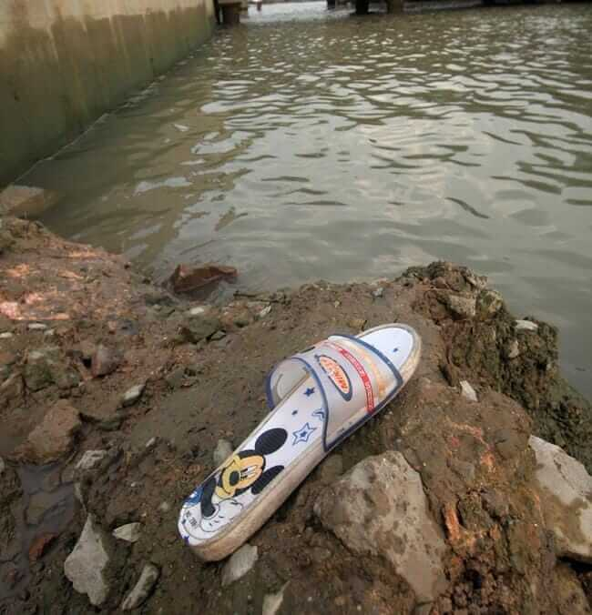
血的教训
只能成为永远的遗憾。
亲人除了伤心和无奈,还能有什么办法呢？人的生命只有一次！

Slide 19
3
防溺水安全知识

Slide 20
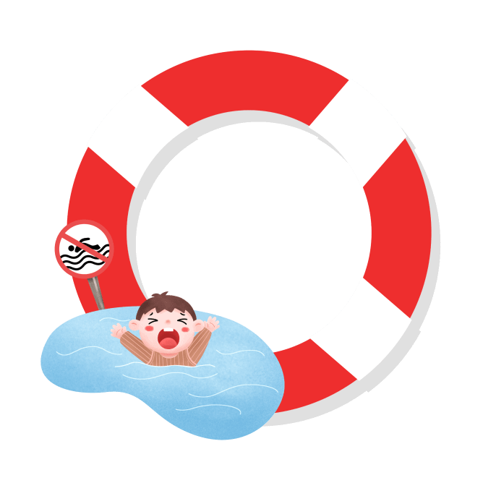
血的教训一次又一次提醒我们，需要对孩子进行溺水后如何自救和救人的防溺水安全知识教育，加强儿童安全知识的普及，让孩子学会如何自己规避风险。

Slide 21
防溺水三不
1、不在河道、池塘内游泳、戏水。
2、不在无家长的带领下游泳。
3、不到无安全设施、无救护人员的地方游泳。

Slide 22
远离溺水安全小贴士
不私自下水游泳；
不私自到水边玩耍嬉戏；
不在无家长带领的情况下游泳；
不到无安全设施水域游泳；
不到不熟悉的水域游泳；
不盲目下水施救；
学会基本的应急自救、求助、报警方法。
溺水安全小贴士

Slide 23
学校要求
每位学生一定要增强安全意识和对安全事故的防范意识。要自觉接受学校和家长的教育，自觉增强安全防范和自我保护意识，不做有危险的事。一定不能擅自下水游泳，不到无安全设施、无救护人员的水域游泳，不到不熟悉的水域游泳，也不要在无成人陪同下到江河湖塘旁边戏耍、游玩等，切实杜绝一切可能导致危险事故发生的因素

Slide 24
学校要求
切记：
严格遵守“四不去” ，珍惜宝贵生命！
1、未经家长、老师同意不去；
2、如果没有会游泳的成年人陪同不去；
3、水深的地方不去；
4、水库、池塘不去。

Slide 25
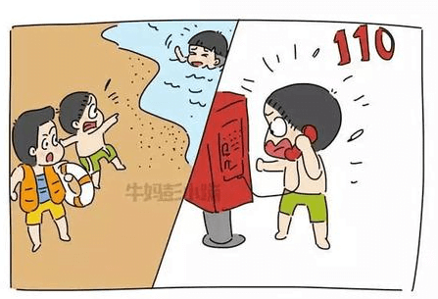
看到有人溺水时我们该怎么办？
1、原地大声呼救。
2、跑去找大人。
3、拨打110（120）急救电话。
4、没有绝对把握，不要冒险救人，以免造成更大恶果！

Slide 26
看了上面的图片，我想在坐的每一位家长心里都不会感到轻松。你是否感叹，是否惋惜，一个个年轻的生命就这样在世界上转瞬消失了?此刻，你在想什么?怎样才能防止溺水呢？结合刚才学的，大家谈一谈。

Slide 27
请各位家长把你的收获或者今后的防溺水打算告知你的孩子。

Slide 28
防溺水儿歌：
我防溺水有高招，大人陪伴第一招。
我防溺水有高招，泳前热身第二招。
伸手踢脚弯弯腰，预备动作不可少。
我防溺水有高招，解除抽筋第三招。
赶紧上岸很重要，喝杯糖水解疲劳。
防溺措施要知道，不可逞能不骄傲。
“安全”二字需记牢，远离危险身 体 好！

Slide 29
防溺水专题家长会

Slide 30
10000+套精品PPT模板全部免费下载
PPT营
www.pptying.com
Notes:
模板来自于 https://www.pptying.com 【PPT营】

